Slide 1

Ikdienas kontroles aktivitātes sociālās aprūpes pakalpojumu institūcijā
Solvita Rudoviča
2019.gada 30.oktobris

Slide 2
Institūcijas kontroles vides izveidošana
Jādefinē institūcijas mērķi, uzdevumi un sasniedzamie rezultāti;
jādefinē institūcijas misija, vīzija, vērtības;
jādefinē katra darbinieka amata pienākumi – amata apraksti;
jāapstiprina institūcijas ētikas principi un jāiepazīstina ar tiem darbinieki;
iekšējos normatīvajos aktos jānosaka (darba kārtības noteikumi):
pārkāpumu ziņošanas kārtība;
interešu konflikta ziņošanas kārtība;
amata savienošanas kārtība.

Slide 3
Kontroles mehānisms
«Četru acu principa» nodrošināšana;
organizatoriskie pasākumi;
izglītojošie pasākumi;
iepazīstināšana ar normatīvajiem aktiem, izskaidrojošais darbs;
skaidri kontroles mehānismi – iekšējie noteikumi, kas reglamentē kvalitātes kontroli institūcijā;
kontroles funkciju deleģēšana pa līmeņiem;
institūcijas vadītājs;
nodaļas vadītājs;
sociālā darba speciālists.

Slide 4
Kas ir iekšējie normatīvie akti?
Iestādes iekšējās attiecības regulējošie tiesību akti ir iekšējie normatīvie akti.
Iestādes var noteikt savas vai sev padotās institūcijas iekšējās darbības kārtību vai izskaidrot kāda ārējā normatīvā akta piemērošanas kārtību savā darbības jomā, savā institūcijā:
procesu apraksti;
metodikas;
instrukcijas;
kartības;
rīkojumi.

Slide 5
Institūcijas iekšējie normatīvie akti (I)
Iekšējo normatīvo aktu iestādes vadītājs var izdot, ja tā izdošanu paredz ārējais normatīvais akts vai ir nepieciešams detalizēts kāda procesa apraksts.
Iekšējie normatīvie akti privātpersonām nav saistoši. Tādējādi, ja kāda institūcija pieņem lēmumu attiecībā uz privātpersonu, tā lēmumā nevar atsaukties uz iekšējo normatīvo aktu.

Slide 6
Institūcijas iekšējie normatīvie akti (II)
Iekšējais normatīvais akts ir saistošs iestādei (tās struktūrvienībai, darbiniekiem) vai amatpersonām, attiecībā uz kurām tas izdots.
To var izdot iestādes vadītājs - pats pēc savas iniciatīvas savas kompetences jautājumos.
Valsts pārvaldes iekārtas likuma 72.pantā ir noteiktas iestādes tiesības izdot iekšējos normatīvos aktus, bet likuma 73.panta pirmā daļā noteikti iekšējo normatīvo aktu veidi.

Slide 7
Normatīvo aktu izpratne
Visu darbinieku iepazīstināšana ar iekšējo normatīvo aktu.
Normatīvā akta skaidrojums.
Ir svarīgi, lai normatīvo aktu regulējumu saprastu katrs darbinieks un tas būtu izprotams, kā arī būtu skaidrs, kā šis akts ietekmēs darbinieku, veicot amata pienākumus.
Darbinieku iepazīstināšana pret parakstu – atbildības deleģēšana.

Slide 8
Sociālās aprūpes plāna sastādīšana un izpildes kontrole
Regulārs starpprofesionālās komandas darbs (izveido ar rīkojumu);
klienta iesaiste izvērtēšanas procesā un lēmuma pieņemšanā;
klienta pirmreizējā un atkārtotās izvērtēšanas (speciālistu atzinumi, klienta izvērtējumi dinamikā) – aprūpes problēmu un mērķu formulēšana;
aprūpes plāna sastādīšana atbilstoši klienta vajadzībām un pašaprūpes spējām;
aprūpes plāna izpildes lapu un aprūpes veicamo darbību veidlapu aizpildīšana;

Slide 9
Sociālās aprūpes plāna sastādīšana un izpildes kontrole
aprūpes personāla maiņu pieņemšana/nodošana un informācijas aprite;
korekti un detalizēti ieraksti maiņu pieņemšanas – nodošanas žurnālos;
korekta veikto aprūpes darbību dokumentēšana;
regulāra aprūpes plāna izpildes kontrole;
aprūpes personāla regulāras sanāksmes par aktualitātēm un problēmsituācijām;
sociālā aprūpētāja esamība pēc iespējas tuvāk klientam.

Slide 10
Pakalpojumu nodrošināšana (I)
Iekšējie noteikumi (kārtības) vai rīkojumi:
sociālās aprūpes un sociālās rehabilitācijas nodrošināšana;
klientu uzņemšana, izvietošana, izrakstīšana;
ierosinājumu un sūdzību iesniegšanu, izskatīšana;
mazkustīgo klientu pozicionēšana un dzirdīšana;
higiēnas un inkontinences preču iepirkšana, uzskaite, izsniegšana, norakstīšana;

Slide 11
Pakalpojumu nodrošināšana (I)
darbinieku rīcība ārkārtas un avārijas situācijās, informācijas aprite;
saimniecības preču, iepirkšana, uzskaite, izsniegšana, norakstīšana;
mīkstā inventāra iepirkšana, uzskaite, izsniegšana, norakstīšana;
klientu prombūtne;
klientu pensiju, piemaksu pie pensijas vai sociālā nodrošinājuma pabalsta daļas izmaksa;

Slide 12
Pakalpojumu nodrošināšana (III)
ar klientu saistītās informācijas iegūšanu, lietošanu, glabāšanu un dokumentu aprite;
medikamentu iepirkšana, uzskaite, aprite, izsniegšana, norakstīšana;
baktericīdo lampu lietošana;
personu apliecinošo dokumentu glabāšana un izsniegšana;
klientu iekšējās kartības noteikumi;
iekšējās kartības noteikumi apmeklētajiem;
ētikas kodekss, ētikas komisijas nolikums;

Slide 13
Pakalpojumu nodrošināšana (IV)
sociālās aprūpes padomes nolikums;
pirmās palīdzības nodrošināšana;
kancelejas preču iepirkšana, uzskaite, izsniegšana, norakstīšana;
klientu veļas, personīgās veļas mazgāšana un labošana;
klientu zobu ārstēšana, labošana un protezēšana;
tehnisko palīglīdzekļu nodrošināšana;
klientu pastiprinātas uzraudzības nodrošināšana;
u.c.

Slide 14
Personāla politika (I)
Darbinieku atlases kārtība un kritēriji;
obligātās veselības pārbaudes atzinums un izziņa par veselības stāvokli no ģimenes ārsta (ja darbs saistīts ar nefasētu pārtiku);
darbinieku pieņemšana, ievadinstruktāža, darba audzinātāja nodrošināšana;
stabils un konkurētspējīgs atalgojums;
piemaksas pie darba algas, prēmijas, naudas balvas;
darba koplīgums, sociālās garantijas un citi «bonusi»;
elastīgs darba laiks;
kompetences pilnveide, kvalifikācijas celšana;
darba vide;

Slide 15
Personāla politika (I)
nodrošinājums ar darba materiāliem, instrumentiem, tehniskajiem palīglīdzekļiem;
darba apģērbs, darba apavi, individuālie aizsardzības līdzekļi;
motivācijas pasākumi (kolektīva saliedēšana, pieredzes apmaiņa, ekskursijas);
darbinieku ikgadējā novērtēšana, kurai seko prēmiju izmaksa;
nodrošināšana ar naktsmītni, atlaides sabiedriskajā transportā;
darbinieku apmācība, iespēja iegūt kvalifikāciju, apvienojot darbu ar mācībām);
profesijas prestiža celšana.

Slide 16
Sociālās aprūpes pakalpojuma kvalitātes paaugstināšana
Latvijā pirmās aprūpes personāla – aprūpētāju profesionālās sacensības – 27.09.2019. – notika RSAC «Mežciems».
Mērķis:
Uzlabot sociālās aprūpes pakalpojumu kvalitāti;
celt aprūpētāju kvalifikāciju;
celt profesijas prestižu sabiedrībā;
paaugstināt darbinieku motivāciju un piederības sajūtu savai profesijai;
apzināt profesionālākos sociālās aprūpes darbiniekus.

Slide 17
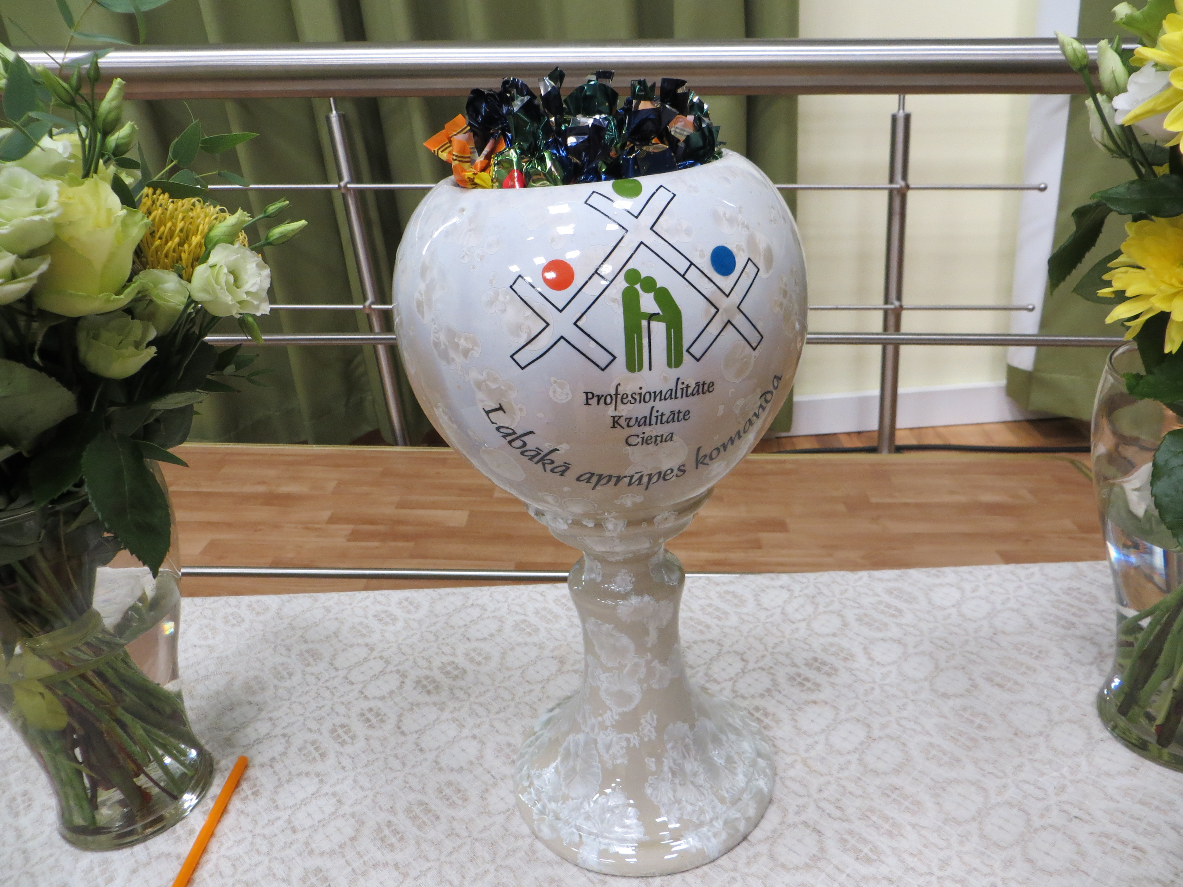
Profesionālās aprūpētāju sacensības
Foto - video montāža par aprūpētāju sacensībām

Slide 19
Aprūpes un rehabilitācijas procesu uzraudzība ikdienā
Solvita Rudoviča
2019.gada 30.oktobris

Slide 20
Kvalitātes kontroles process (I)
Par pakalpojuma kvalitātes kontroli tiek uzskatītas visas rīcības, kuru ietvaros mērķtiecīgi tiek pārbaudīts konkrētās jomas vai jomas darbinieku/speciālistu veiktais(ie) darba process(i).
Kvalitātes kontroles jāveic, ievērojot subordināciju un ētiku.

Slide 21
Kvalitātes kontroles process (II)
Kvalitātes kontrolēm jābūt regulārām, ietverot konstatēto nepilnību novēršanu.
Kvalitātes kontrolēs konstatēto atspoguļot kvalitātes kontroles veikto pārbaužu reģistrācijas žurnālā.
Procesā(os), kurā(os) konstatētas nepilnības pēc noteikta termiņa jāveic atkārtota pārbaude.

Slide 22
Pakalpojumu kvalitātes kontrole (I)
Iekšējā kārtība par pakalpojumu kvalitātes kontroli, iekļaujot:
atbildību sadalījumu;
klientu ēdināšanas nodrošināšana;
sociālā aprūpe;
sociālā rehabilitācija;
veselības aprūpe;
garīgā aprūpe;

Slide 23
Pakalpojumu kvalitātes kontrole (II)
veļas mazgāšana;
klientu personīgo mantu pieņemšana;
telpu tīrība un kārtība u.c.;
pārbaužu regularitāte, rezultātu fiksēšana, uzlabojumi, izpildes kontrole;
klientu un viņu piederīgo regulāras aptaujas, rezultātu apkopošana;
ierosinājumu un priekšlikumu izskatīšana.

Slide 24
Sociālās aprūpes un sociālās rehabilitācijas procesi (I)
Ikgadējā pasākumu plāna sastādīšana;
ceturkšņa atskaišu gatavošana - izpildes fiksēšana (kvalitatīvie un kvantitatīvie rādītāji);
informācijas aprites nodrošināšana atbilstoši procesiem;
klientu motivēšana;

Slide 25
Sociālās aprūpes un sociālās rehabilitācijas procesi (II)
personāla atbalsts pasākumu apmeklēšanai;
vides pieejamības nodrošināšana;
materiāli tehniskais nodrošinājums un tā lietošana;
pasākumu, aktivitāšu dokumentēšana.

Slide 26
Pakalpojumu kvalitātes novērtējums
Klientu ikgadējās aptaujas;
klientu piederīgo un citu apmeklētāju ikgadējās aptaujas;
darbinieku aptaujas (t.sk. ikgadējās novērtēšanas ietvaros, sanāksmēs);
aptauju rezultātu apkopojums, izvērtējums dinamikā;
regulāras klientu sapulces;
iesniegumu, sūdzību un priekšlikumu iesniegšana, izskatīšana (interneta vidē – mājas lapā, sociālajos tīklos) un uz vietas institūcijā;
institūcijas pašvērtējums.

Slide 27



Paldies!

